Slide 1
JAVA程序设计
课程组成
1. 理论课（48学时）+ 实验课（16学时）
2. 后续课程：JSP、J2EE（大二开设）
教学方式
1. 理论课：多媒体教学，每周4-6学时
2. 实验课：分成二个小组每组约30人进行实验，每双周2学时
-<number>-
Xing yixing

Slide 2
实验四 内容及要求
1、请看附件实验报告四
2、JDK本身有许多例题，有兴趣的同学在今后的学习中可以在
jdk-8u40-windows-i586-demos文件夹中去看看有关的例题。
-<number>-
Xing yixing

Slide 3
方法
在前面我们已经使用过了方法，如类System的println、print、prinf、类JOpitonPane的showMessageDialog、showInputDialog类Integer 的parseInt等。
方法是什么？方法是一组经过封装起来的执行语句集合，一个方法一般用来完成一个特定的功能，方法就是用来创建可重用的代码。
􀂄 建立 带返回值 和不带返回值 的方法；
􀂄 调用 带参数 和不带参数 的方法
􀂄 在一个类里面 创建多个名称相同的方法 （方法重载）
􀂄 方法抽象设计
-<number>-
Xing yixing

Slide 4
定义方法(p172)
成员方法的定义
方法相当于其它程序语言中所说的函数或过程，它是一组执行语句。一个方法一般完成一个特定的功能。方法包括两种：成员方法和构造方法（第9章讲授），在不引起混淆情况下，平时所说的方法主要是指成员方法。
成员方法的定义形式
修饰符 返回值类型 方法名(形式参数列表) {
方法体语句集合 //定义方法做什么
}
-<number>-
Xing yixing

Slide 5
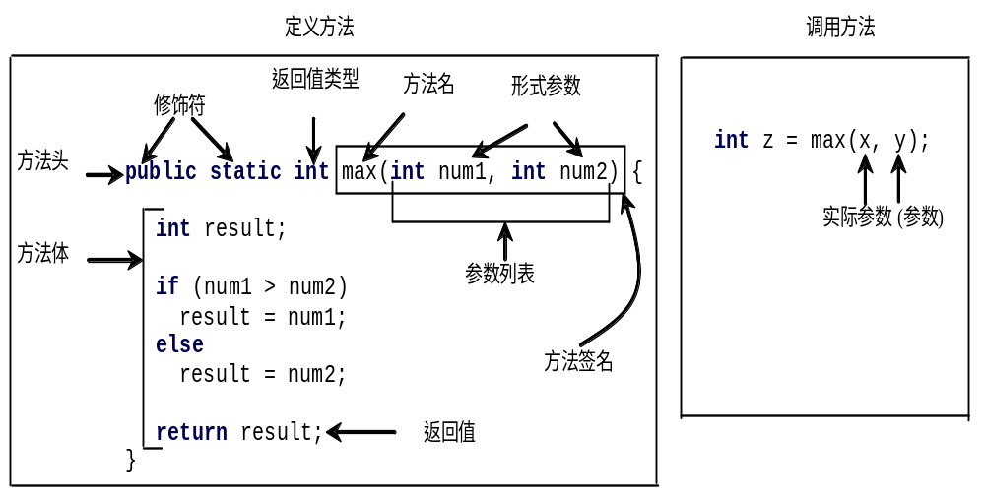
-<number>-
@Xing yixing

Slide 6
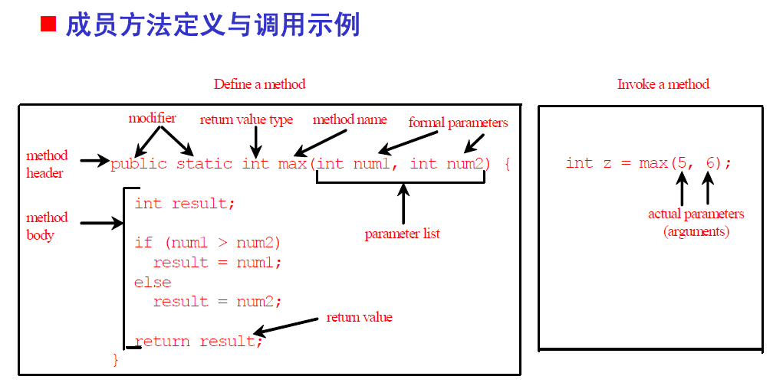
定义方法与调用(p172)
-<number>-
Xing yixing

Slide 7
定义方法(p172)
成员方法的说明
方法名和参数列表一起构成方法签名。参数列表中的变量称为形式参数（简称形参），如果不向方法头内部传递值，可以不设置形参。如果要在参数列表中声明多个形参，用逗号分隔开来。当方法被调用时，形式参数用变量或直接量替换，这些变量或直接量称为实际参数（简称实参）。
形式参数的数据类型可以是基本数据类型（比如整数、字符或双精度数），也可以是复合数据类型（引用数据类型）（比如类和数组))。
形式参数的命名：形式参数不能与参数列数中的另一个参数同名，也不能与所在方法的方法体中的局部变量以及此方法的try……catch子句(第12章讲授))中的任何参数同名
-<number>-
Xing yixing

Slide 8
定义方法
在方法体内部也可定义变量。一般将方法体内定义的变量称为局部变量。局部变量的作用域为其所在的方法体内，出了方法体就无效了。局部变量是没有默认值的，当出现对局部变量未赋值而直接引用其值时，编译不能通过。
当不需要任何返回值时，方法的返回值类型用void。void是java中的一个关键字，它表示没有任何返回值。注意，没有任何返回值不等于是null。同时，返回值类型说明符对于成员方法而言不能省略。
成员方法不能嵌套定义，但可嵌套调用，同时，Java中的成员方法在定义时还支持递归调用。
-<number>-
Xing yixing

Slide 9
定义方法
通常方法的名称在它的类中是唯一的。但是在三种情况下，方法可能与类或子类中的其他方法同名：方法覆盖、方法隐藏和方法重载。如果同一个类中存在多个名称相同但参数（参数个数或参数类型或参数顺序）不同的方法，这称为方法重载
-<number>-
Xing yixing

Slide 10
定义方法
return语句的说明
return语句表示从当前方法中退出，返回到调用该方法的语句处，并从紧跟该语句的下一条语句继续程序的执行。返回语句有两种格式：
1> return expression;
//在非void方法中是必须的，用于返回某种类型数据
2> return; //在void方法中使用，用于终止方法
单独一条return语句放在方法中间时，会产生编译错误,因为其后的语句将不会执行到。若真需要退出方法，可以通过将return语句嵌入某些语句(如if—else)来使程序在未执行完方法中所有语句时退出。
-<number>-
Xing yixing

Slide 11
调用方法(p173)
方法调用的两种方式
1> 当方法返回void时，方法调用时被用作一条语句；
2> 当方法返回一个值时，方法调用时一般被看成是一个值，少数情况下也可将其看成一条语句（如果调用者对返回值不感兴趣）
例：
P173 程序清单6--1 TestMax.java
P176 程序清单6--2 TestVoidMethod.java
注：调用方法时，传入的实参的类型、次序、数量必须与方法定义中的形参的类型、次序、数量一致。
-<number>-
Xing yixing

Slide 12
参数值的传递(p178)
将实参传递给成员方法
如果方法调用时所传实参是变量而不是直接量，则将实参变量的值传递给形参，无论形参在方法体中是如何变化，实参变量的值并不改变。因为形参、实参变量在程序运行过程中处于不同内存空间，形参在方法被调用时所分配的内存空间在方法调用完毕后即被释放了。
例：
P179 程序清单6--5 TestPassByValue.java
-<number>-
Xing yixing

Slide 13
方法重载(p185)
方法重载
方法重载：就是指在同一个类中，两个方法具有相同的名称但有不同的参数列表（方法的参数类型、个数、顺序至少有一个不同）。方法重载时，两个方法的返回类型和修饰符可以相同，也可以不同。Java编译器在编译时能根据方法签名决定调用哪个方法。
例：
P185 程序清单6—9 TestMethodOverloading.java
提示：方法重载能提高程序的可读性，执行相似任务的方法应该给予相同的名称
-<number>-
@Xing yixing

Slide 14
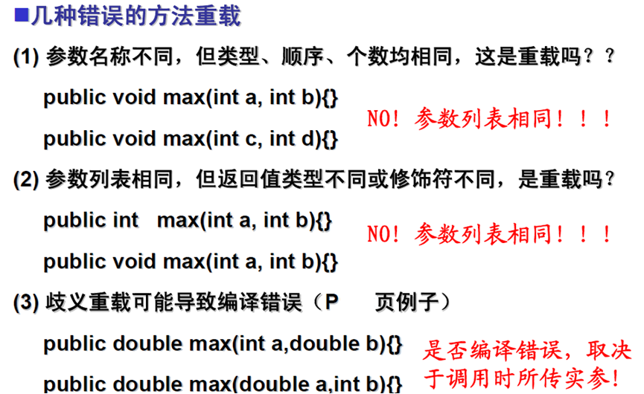
方法重载
186
-<number>-
@Xing yixing

Slide 15
变量的作用域(p187)
关于成员方法变量的作用域的说明
1.形参、方法体中定义的变量称为局部变量。
2.局部变量的作用域从该变量的声明开始到包含该变量的块(指变量所在{ }包含的区域，形参的作用域为整个方法体)结束为止，出了这个区域局部变量就无效了，编译器不能识别这个变量。
3. 局部变量是没有默认值的，当出现对局部变量未赋值而直接引用其值时，编译不能通过。
4. 在局部变量的作用域内不允许再次声明该局部变量名称相同的变量。
-<number>-
@Xing yixing

Slide 16
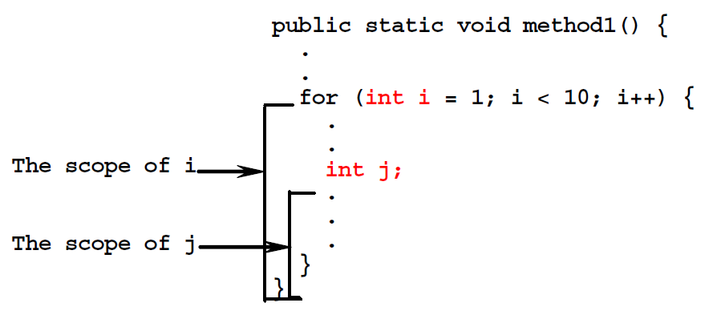
变量的作用域(p187)
关于成员方法变量的作用域的示例
-<number>-
@Xing yixing

Slide 17
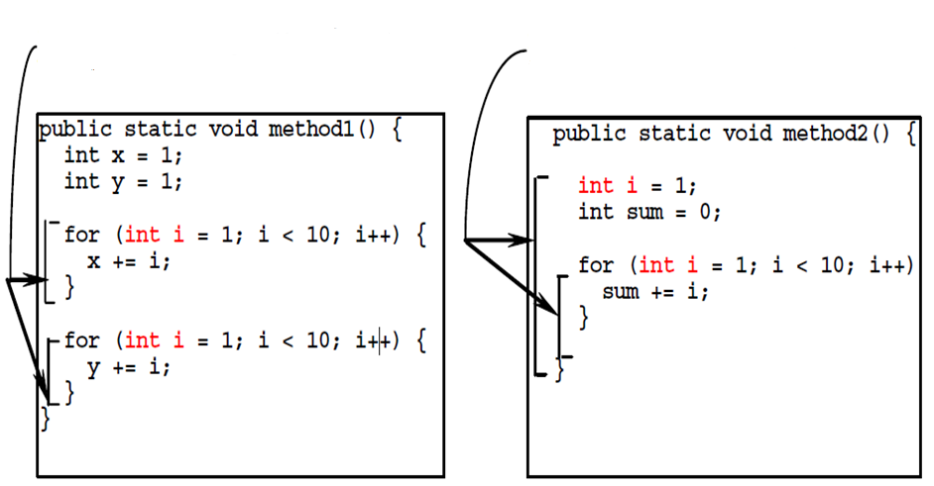
变量的作用域(p188)
关于成员方法变量的作用域的示例
i 是正确的定义，i在两个不同作用域中
i 是错误的定义，i两次重复定义
-<number>-
@Xing yixing

Slide 18
方法抽象与逐步求精(p190)
方法抽象与逐步求精
方法抽象：是把方法的应用与设计实现分离出来。对使用方法的用户来说，用户根本不需要弄清这个方法是如何实现的，只需知道这个方法的功能、适用范围、需要输入参数的类型、返回值类型即可，因此，在对方法进行设计时先从用户的角度入手对方法功能、适用范围、需要输入参数的类型、返回值类型加以定义，然后再考虑方法的具体实现细节。
逐步求精：对于复杂的问题在设计程序时，通常采用“分治”的方法进行处理，把一个大问题分解成若干个子问题，然后再将子问题进一步分解成更小、更易处理的问题，这种做法称为逐步求精。
-<number>-
@Xing yixing

Slide 19
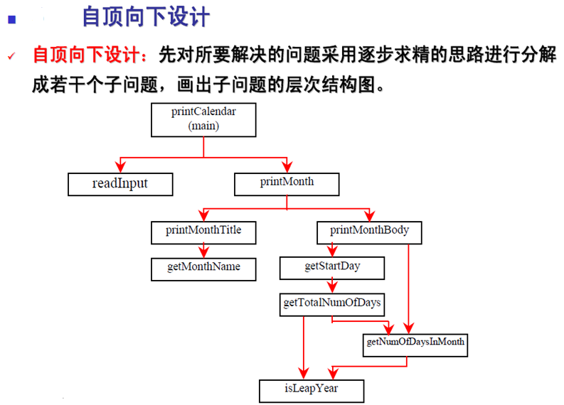
方法抽象与逐步求精(p190~196)
-<number>-
@Xing yixing

Slide 20
方法抽象与逐步求精
自顶向下或自底向上实现
自顶向下实现：对结构图中的问题进行方法抽象，从层次结构图的顶部开始，向下采用方法逐一实现，刚开始只需写出每个方法基本结构即可，最后再实现其中的细节。
自底向上实现：与自顶向上实现正好相反，从层次结构图的底部开始，向上采用方法逐一实现。
-<number>-
@Xing yixing

Slide 21


